Slide 1
Страховой рынок в 2015 году: голодные игры
Павел Самиев,
Генеральный директор «БизнесДром»
Исполнительный директор «Институт страхования» при ВСС

Slide 2
1. Центр рейтингового консультирования:
Подготовка к рейтингованию в S&P, Moody’s, FITCH, A.M.Best, Dagong, НАЦИОНАЛЬНОМ РА, Эксперт РА, НРА, Русрейтинг, АК&M
Помощь в подготовке документов и встречи с РА
2. Стандартизация и регламенты бизнес-процессов
Положения и методики управления рисками, положения о внутреннем контроле, регламенты бизнес-процессов
3. Стратегии и бизнес-планы
Подготовка стратегий развития и бизнес-планов
подготовка к сделкам , продаже, поиск инвестора, IR.

Slide 3
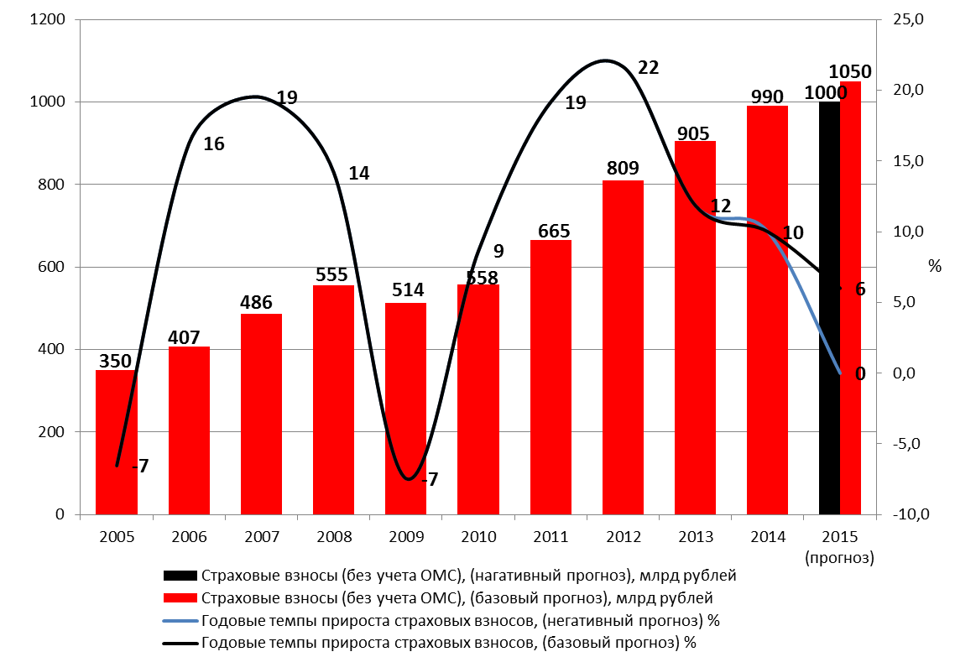
Даже по базовому прогнозу, темпы прироста страховых взносов будут заметно ниже инфляции
Источник ЦБ, ВСС,«Эксперт РА»

Slide 4
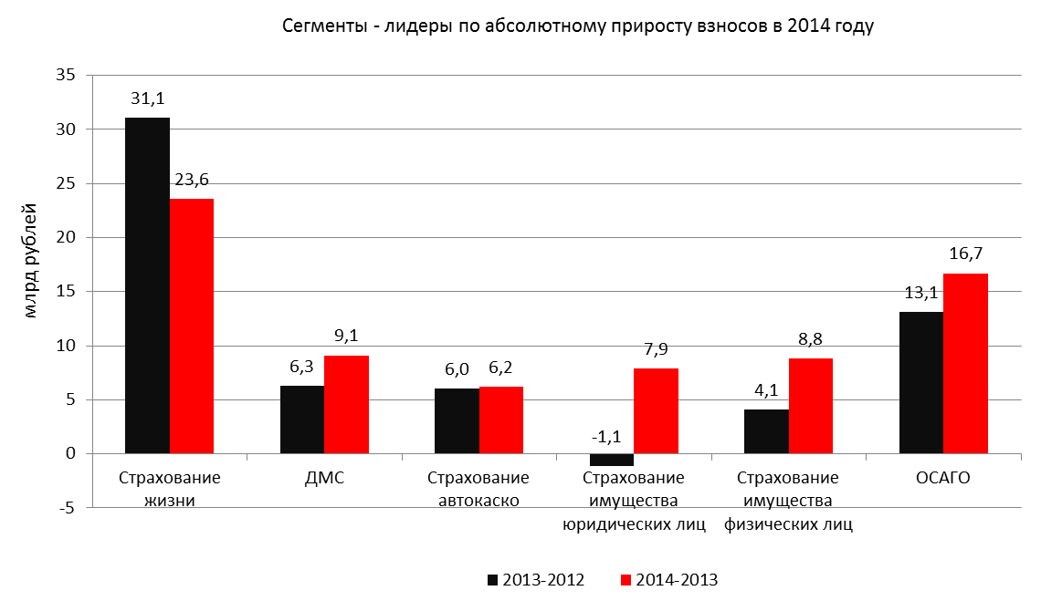
В 2014 году рынок рос в основном за счет страхования жизни и ОСАГО
Источник: ВСС, ЦБ РФ

Slide 5
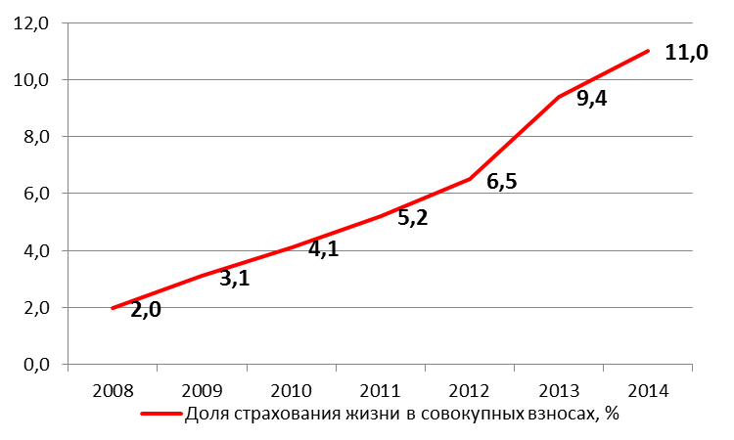
Бурный рост страхования жизни за счет кредитного и инвестиционного страхования

Slide 6
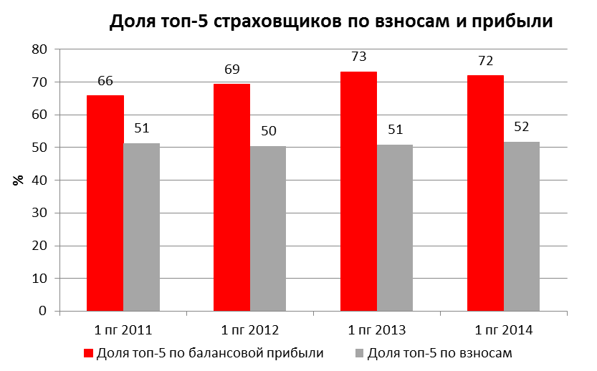
Концентрация страхового рынка по прибыли выше, чем по взносам

Slide 7
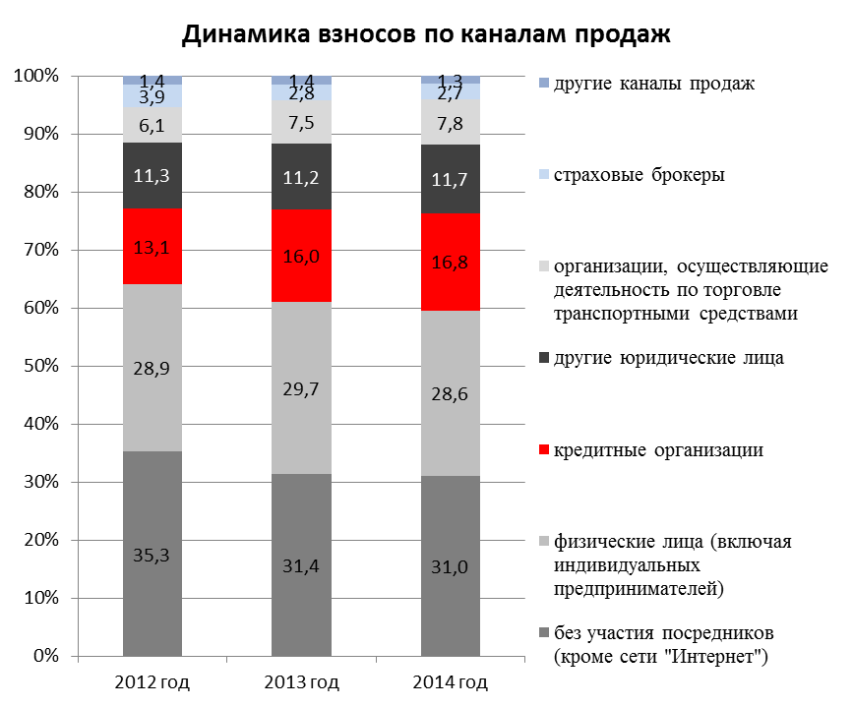
Доля банков во взносах растет

Slide 8
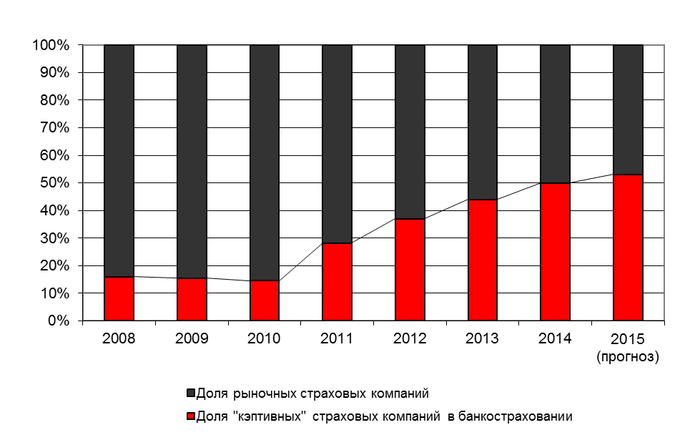
В банкостраховании растет доля «кэптивных» страховщиков
Источник: «Эксперт РА»

Slide 9
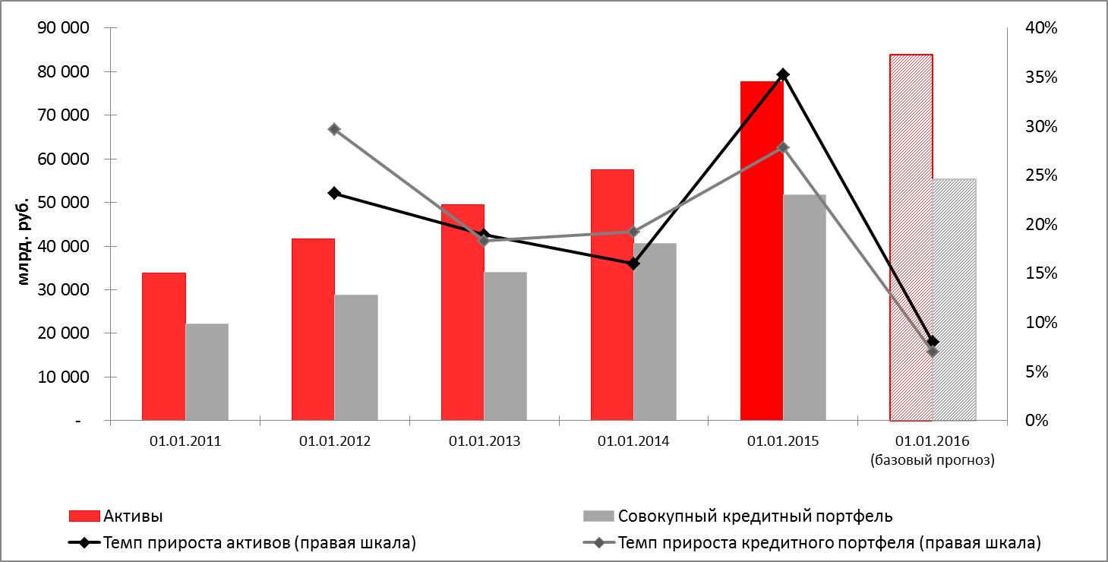
По базовому сценарию кредитный портфель банков в 2015 году вырастет только на 7%
Источник: прогноз «Эксперт РА», данные Банка России

Slide 10
Кредитование крупного бизнеса практически полностью обеспечит рост банковского сектора в 2015 году
Источник: данные Банка России

Slide 11
Точек роста для банков в 2015 году пока крайне мало

Slide 12
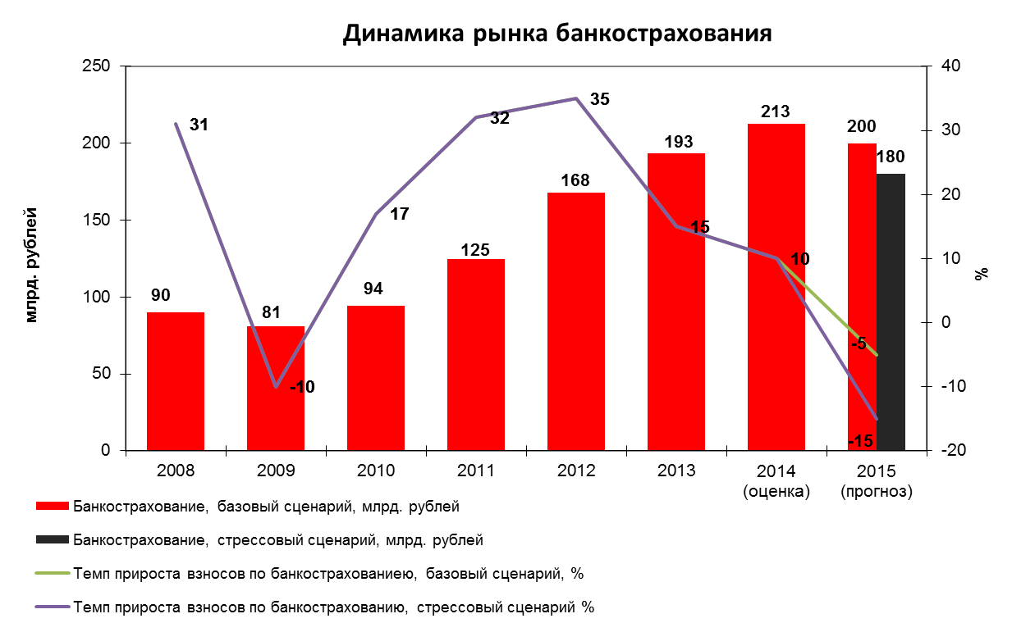
В 2015 году рынок банкострахования при базовом сценарии сократится на 5%, при стрессовом – на 15%
Источник: «Эксперт РА»

Slide 13
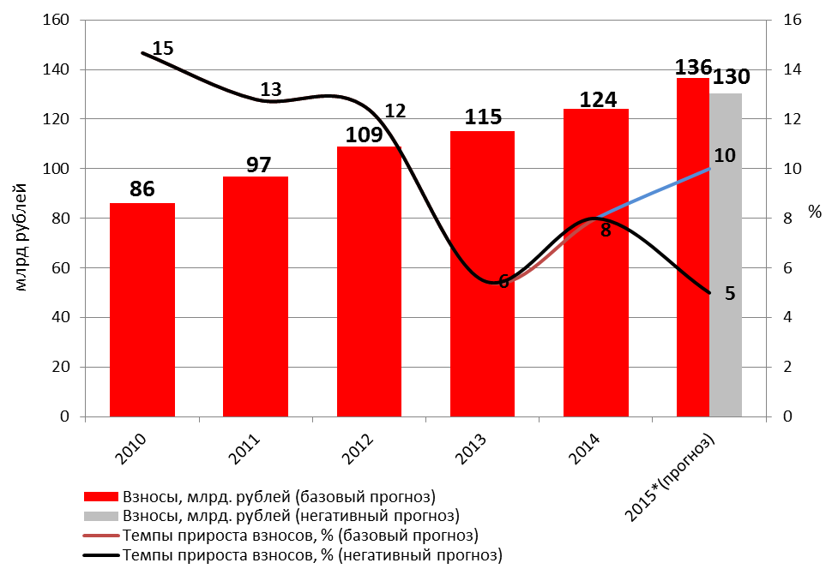
Рост ДМС за счет инфляции стоимости услуг ЛПУ и продвижения рисковых программ
Источник: RAEX («Эксперт РА»)

Slide 14
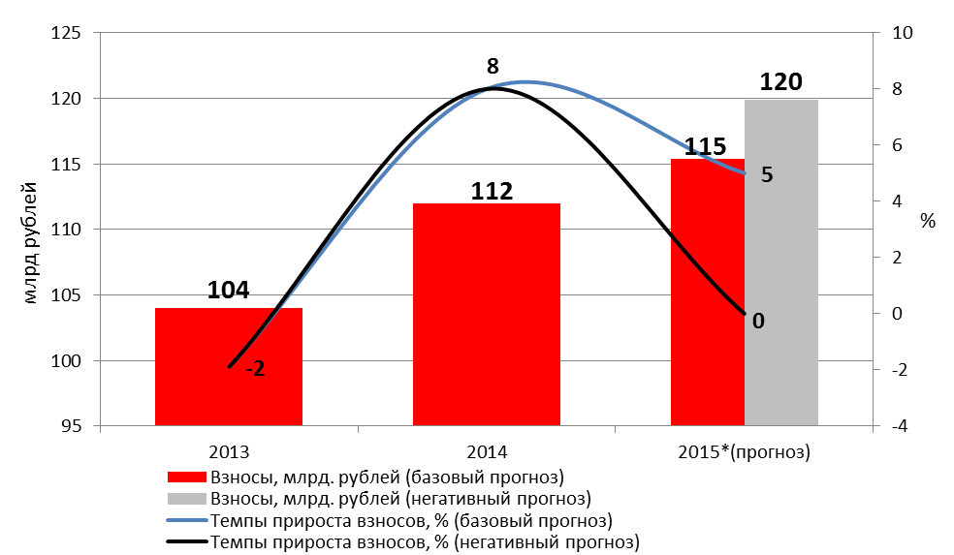
Имущество юридических лиц – общее замедление экономики и производства
Источник: RAEX («Эксперт РА»)

Slide 15
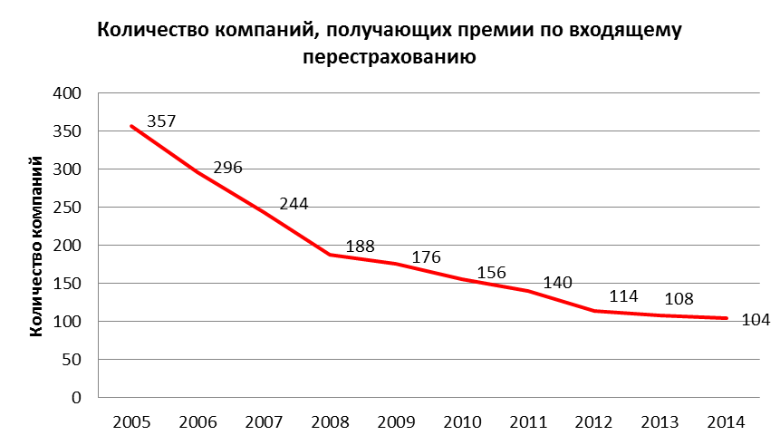
Количество перестраховщиков сокращается
Источник: ЦБ РФ

Slide 16
Темпы прироста перестраховочных премий замедляются
Источник: ЦБ РФ

Slide 17
Доля международного бизнеса растет
Источник ЦБ РФ

Slide 18
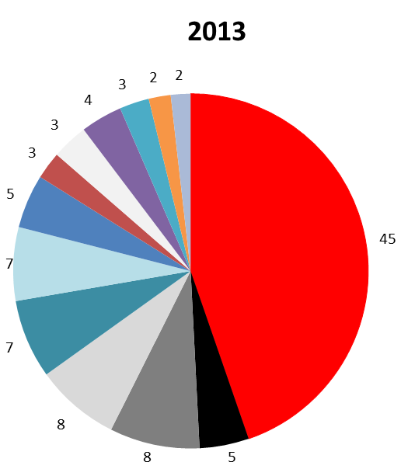
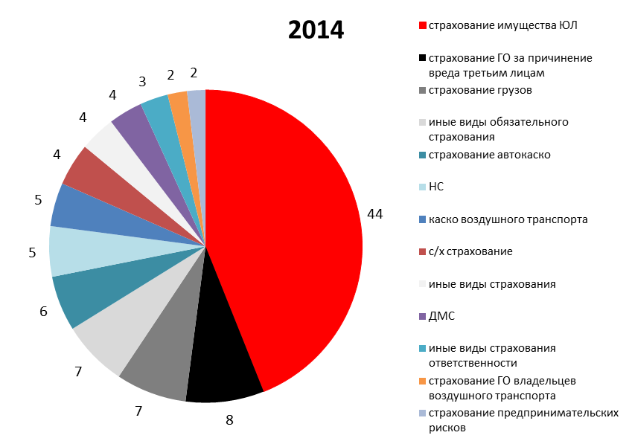
В 2014 году выросла доля перестрахования ответственности (+4 п.п.)
Источник: ЦБ РФ

Slide 19
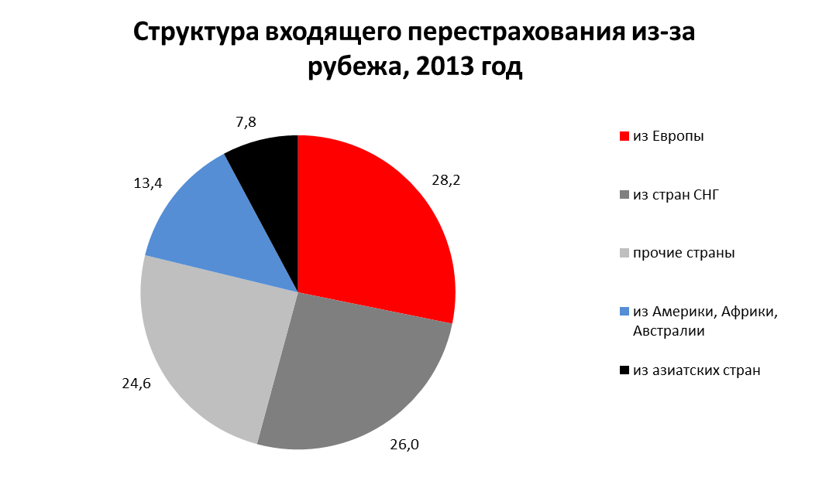
Наибольший объем взносов российские страховщики получают из Европы

Slide 20
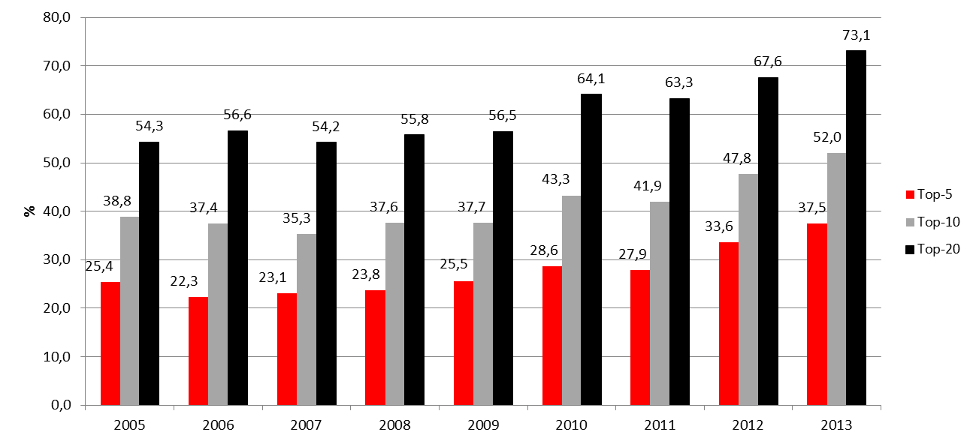
73% прибыли приходится на ТОР-20 перестраховщиков
Источник: ЦБ РФ

Slide 21
Темпы прироста перестраховочных премий замедлятся
Источник: ЦБ РФ

Slide 22
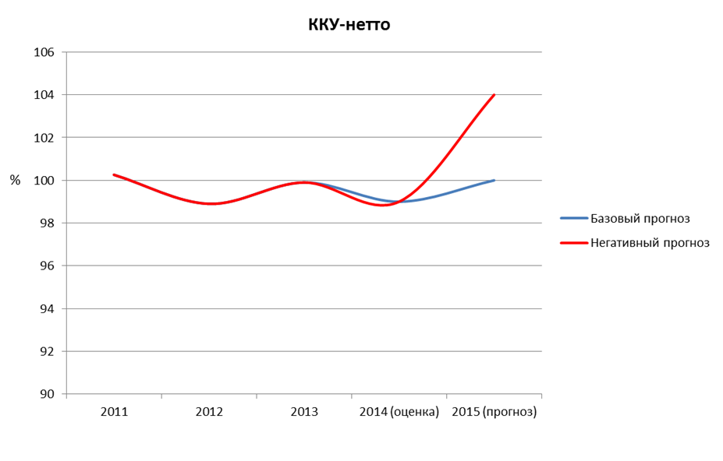
ККУ-нетто может достичь 102-104% в 2015 году

Slide 23
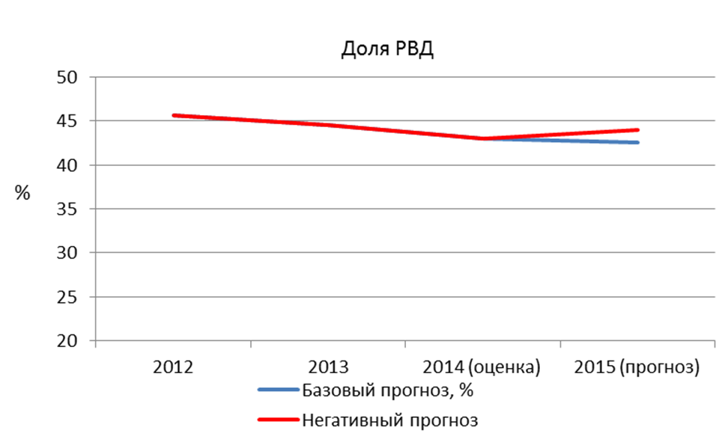
Доля РВД – на уровне 2014 года

Slide 24
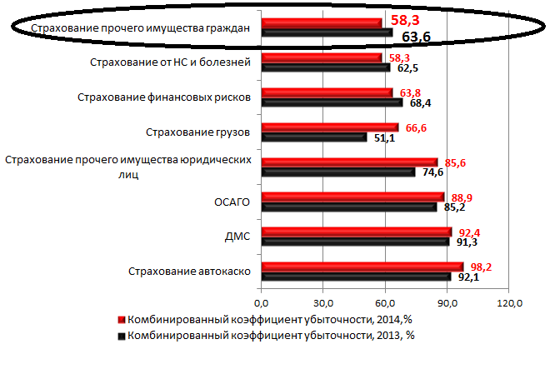
ККУ по видам страхования
Источник: RAEX («Эксперт РА»)

Slide 25
ROE за 1ПГ2014/1ПГ2015
Среднерыночное значение – 4,1%/3,3%
Страховщики жизни – 8,4%/4.4%
Нерозничные компании – 4,5%/4,2%
Розничные компании – 2,9%/3,1%
Автостраховщики – 1,0%/1,1%

Slide 26
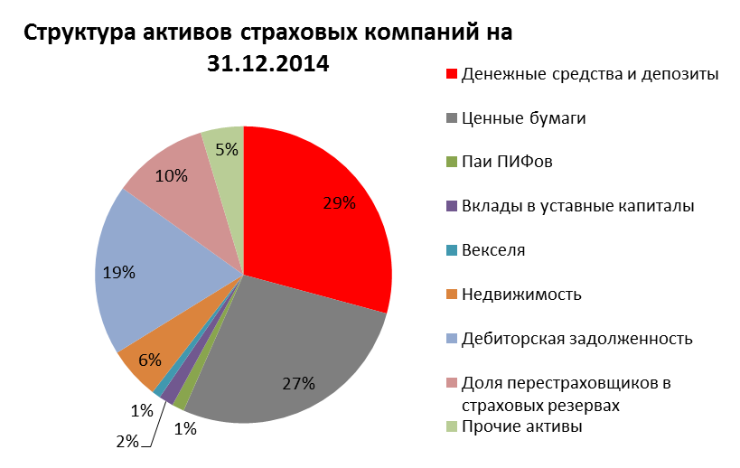

Slide 27
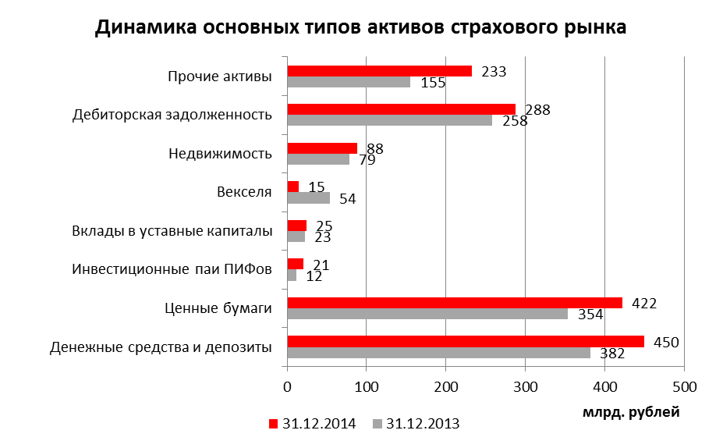

Slide 28
Топ5 реальных угроз
Стагнация спроса даже в тех секторах, которые не падали в 2008-2009
Валютные риски и «инфляция убытков»
Мошенничество
Неустойчивость банковского рынка
Потеря мотивации акционерами менеджментом
Санкции?

Slide 29
Топ5 драйверов и надежд
Дигитализация
Телематика
Продукты с франшизой
Страхование жизни через банки
«рисковое» ДМС
Расширение международного входящего перестрахования?

Slide 30
Телематика:
1 Проникновение в мире до сих пор менее 1%, но
США – 9%, Европа более 5% (особенно Англия, Италия, Германия,
Франция ,Испания), ЮАР, Австралия, Япония
Прогноз BCG – более 15% к 2020 г
2 система отслеживания, мобильное приложение,
ИТ-платформа для анализа, реконструкция ДТП,
Картографический макроанализ, страховой скоринг

Slide 31
Требования к риск-менеджменту:
Стандарты на основе ISO 31000:2009 Менеджмент рисков, ГОСТ Р 51897-2011, регламентация ПОД/ФТ
2 соответствующая штатная и оргструктура, отсутствие конфликта интересов
3 ведение и раскрытие протоколов, документации
4. Методики и интеграция в ПО, back-testing методик и обновления
5. Наличие задокументированных KPI для каждого раздела РМ и отслеживание выполнения индикаторов
6. Обновление «карты рисков»
7. Возможность проверки по «чек-листу»

